Slide 1
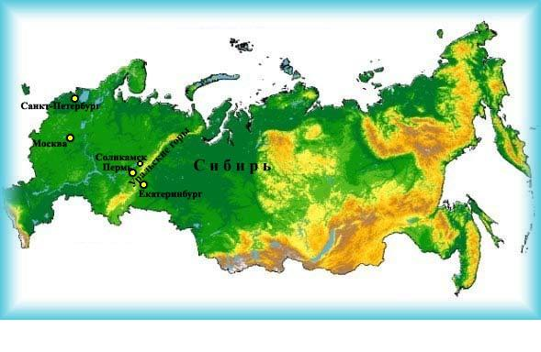
Природа Урала Презентация к уроку географии 8 класс
Автор: учитель географии
мбоу сош №108
г.о.Самара
Кадыкова Галина Евгеньевна

Slide 2
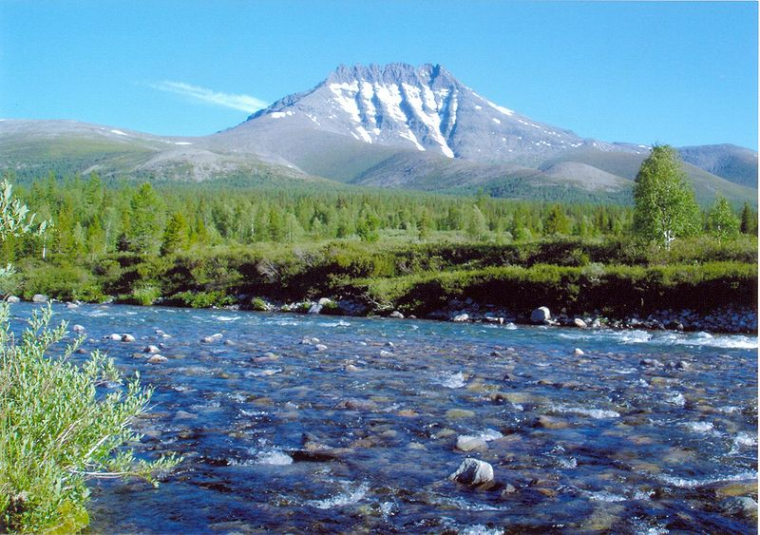
УРАЛ

Slide 3
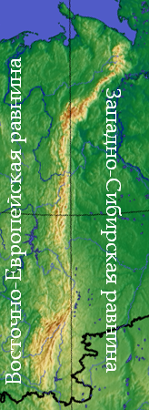
Урал — географический регион в России и Казахстане, протянувшийся между Восточно-Европейской и Западно-Сибирской равнинами. Основной частью этого региона является Уральская горная система.
Урал находится на стыке Европы и Азии и является границей между этими регионами. Каменный пояс Урала и примыкающие к нему возвышенные равнины Приуралья простираются от берегов Северного Ледовитого океана на севере до полупустынных районов Казахстана на юге: на протяжении более 2500 км они разделяют Восточно-Европейскую и Западно-Сибирскую равнины.

Slide 4
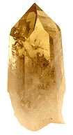
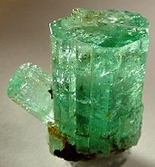
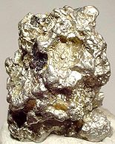
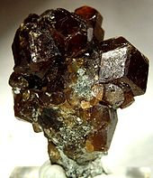
Из природных богатств Урала важнейшее значение имеют его минеральные ресурсы. Урал издавна является крупнейшей горнорудной и металлургической базой страны. А по добыче некоторых минеральных руд Урал занимает первое место в мире.
В горах были найдены россыпи золота и месторождения платины, на восточном склоне — драгоценные камни.

Slide 5
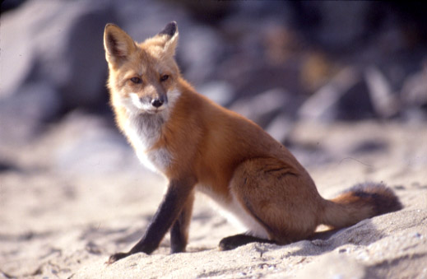
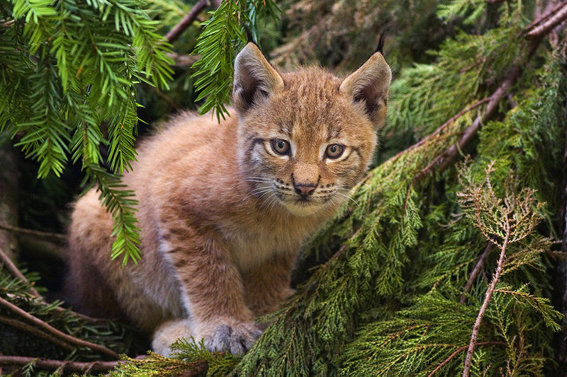
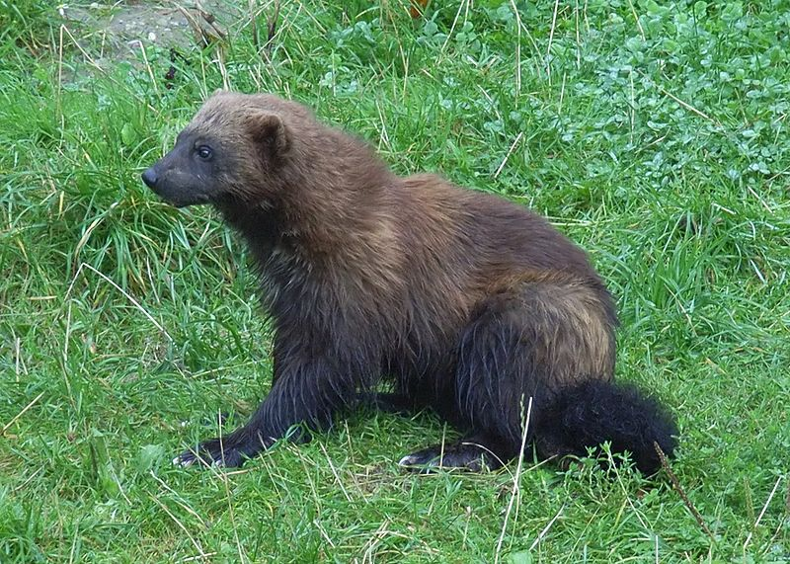
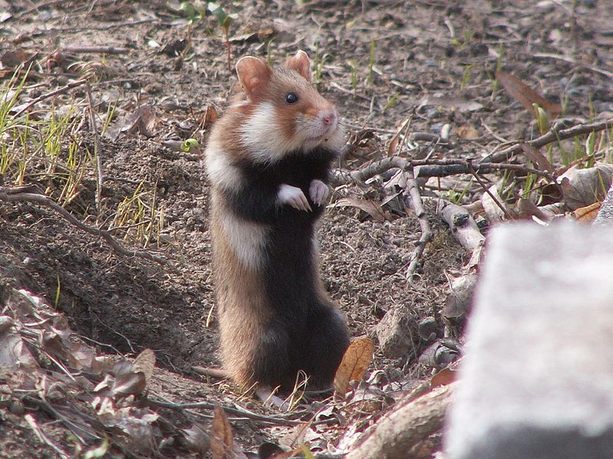
Пару столетий назад животный мир был богаче, чем сейчас. Распашка, охота, вырубка лесов вытеснили и уничтожили места обитания многих животных. Исчезли (хомяки, полевые мыши) На севере можно встретить обитателей тундр — северных оленей, а на юге типичных жителей степей — сурков-байбаков, землероек, змей и ящериц. Леса населены хищниками: бурыми медведями, волками, росомахами,лисицами, соболями, горностаями, рысями. Водятся в них копытные (лоси, олени, косули и др.) и птицы различных видов. По речным долинам встречаются выдра и бобр. В ильменском заповеднике удачно была проведена акклиматизация пятнистого оленя, расселены также ондатра, бобр, марал, выхухоль, енотовидная собака, американская норка, баргузинский соболь.

Slide 6
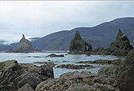
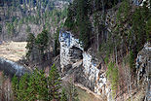
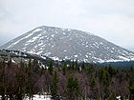
Уральские горы состоят из невысоких хребтов и массивов. Наиболее высокие из них, поднимающиеся выше 1200—1500 м, располагаются в Приполярном (гора Народная — 1895 м), Северном (гора Тельпосиз — 1617 м) и Южном (гора Ямантау — 1640 м) Урале. Массивы Среднего Урала много ниже, обычно не выше 600—800 м. Западные и восточные предгорья Урала и подгорные равнины нередко рассечены глубокими речными долинами, на Урале и в Приуралье много рек.

Slide 7
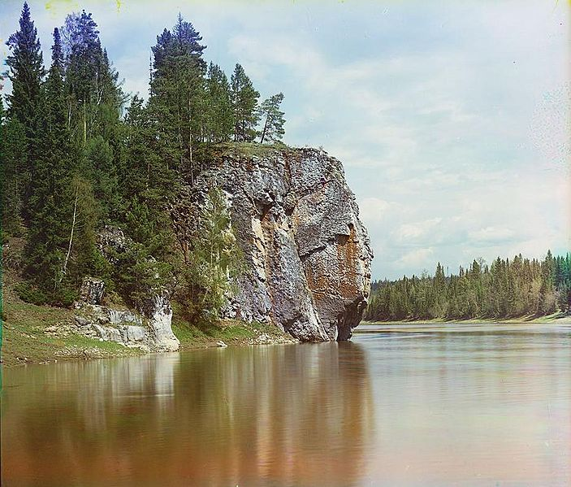
Реки и Озёра
Реки принадлежат бассейнам Северного Ледовитого океана (на западном склоне — Печора с Усой, на восточном — Тобол, Исеть, Тура, Лозьва,Северная Сосьва, относящиеся к системе Оби) и Каспийского моря (Кама с Чусовой и Белой; река Урал).

Slide 8
Города Урала
Существует множество версий происхождения топонима «Урал». Анализ языковых контактов первых русских поселенцев в регионе указывает, что топоним, по всей вероятности, был усвоен из башкирского языка. Действительно, из всех народов Урала это название издревле существует только у башкир, и поддерживается на уровне языка, легенд и традиций этого народа (эпос Урал-батыр). Другие коренные народы Урала (ханты, манси, удмурты, коми) имеют иные традиционные названия Уральских гор, усваивая название «Урал» только в XIX—XX веках из русского языка.

